Slide 1
არჩევითი საგნების სარგებელი პროფესიული ორიენტაციისთვის

Slide 2
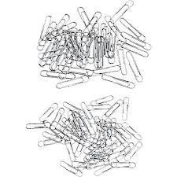
გამოწვევები არჩევითი საგნების სწავლებისას:
არჩევითი საგნებისადმი დაბალი ინტერესი
ერთგვარი ფორმალური სწავლება
პროფესიულ ორიენტაციაში დაბნეულობა
გამოცდილების ნაკლებობა

Slide 3
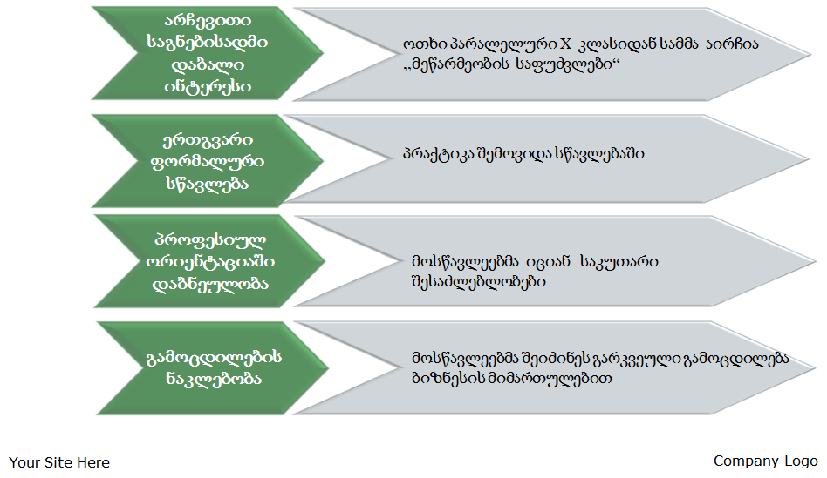
,,მეწარმეობის საფუძვლების“ სწავლების ეფექტიანობა:

Slide 4
სკოლის ადმინისტრაციის როლი
სკოლის ადმინისტრაციამ შეისწავლა მოსწავლეთა ინტერესები პროფესიული ორიენტაციის მიმართულებით
მოეწყო შეხვედრები მშობლებთან ინფორმირებულობის მიზნით
დაიგეგმა ტრენინგები მასწავლებელთა გადასამზადებლად;
მასწავლებლებმა გაიარეს ტრენინგები ,,კეთებით სწავლების” მიმართულებით
სკოლის ბიუჯეტიდან გამოიყო სახსრები მოსწავლეთა კომპანიების ფინანსური მხარდაჭერისათვის.

Slide 5
2014-2015 სასწავლო წლიდან ისწავლება ,,მეწარმეობის საფუძვლები“
ეს არის მეწარმეობის სწავლების პრაქტიკული მეთოდი - „სწავლება კეთებით“, რომელიც მოსწავლისთვის მარტივად გასაგებს ხდის ბევრ რთულ სოციალურ-ეკონომიკურ ცნებასა თუ მოვლენას;
ეს მეთოდი მოსწავლეს საშუალებას აძლევს, პრაქტიკულად დაინახოს, თუ როგორ მივიდეს ბიზნეს იდეიდან რეალური ბიზნესის ფორმირებამდე.

Slide 6
მოკლე აღწერა
მოსწავლეები სიმულაციური საწარმოს ე.წ. „მოსწავლეთა კომპანიის“ ჩამოყალიბების და მართვის მაგალითზე ეცნობიან სამეწარმეო საქმიანობის ძირითად საკითხებს;
მოსწავლეები ირჩევენ კომპანიის მმართველ დირექტორთა საბჭოს, კომპანიის პრეზიდენტს;
ახდენენ კაპიტალის მოზიდვას - ბაზარზე გააქვთ მათ მიერ არჩეული და წარმოებული საქონელი ან მომსახურება და ყიდიან მას;
ახდენენ ანგარიშგების მომზადებას და წარდგენას თავიანთი აქციონერების წინაშე.

Slide 7
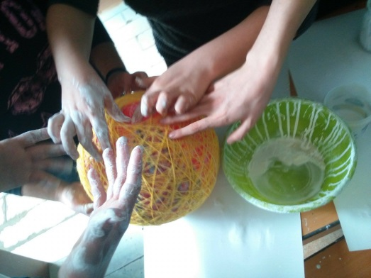
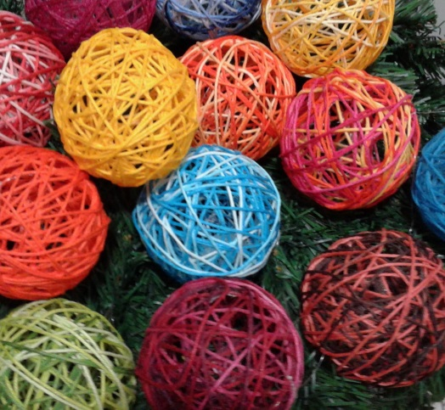
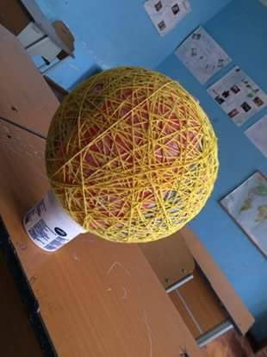
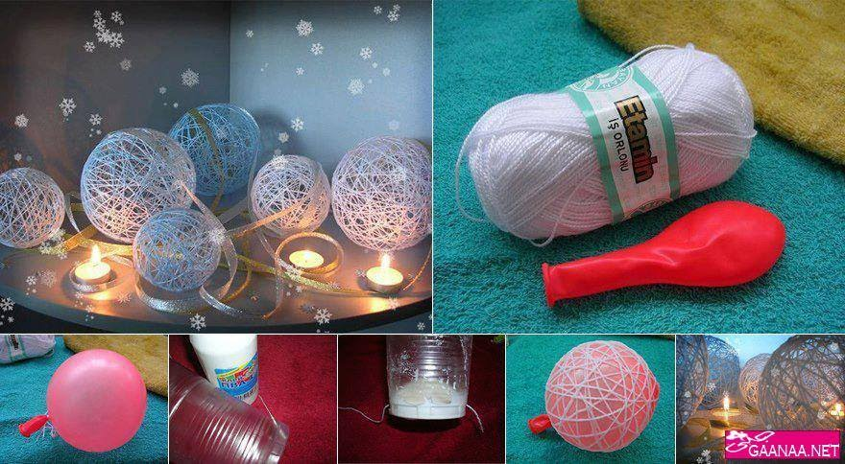
პროდუქცია
ხელნაკეთი ჭაღები
მინიკომპანია Ligero
დასაქმებული 7 მოსწავლე
აწარმოეს 25 ჭაღი
მოგება-200 ლარი

Slide 8
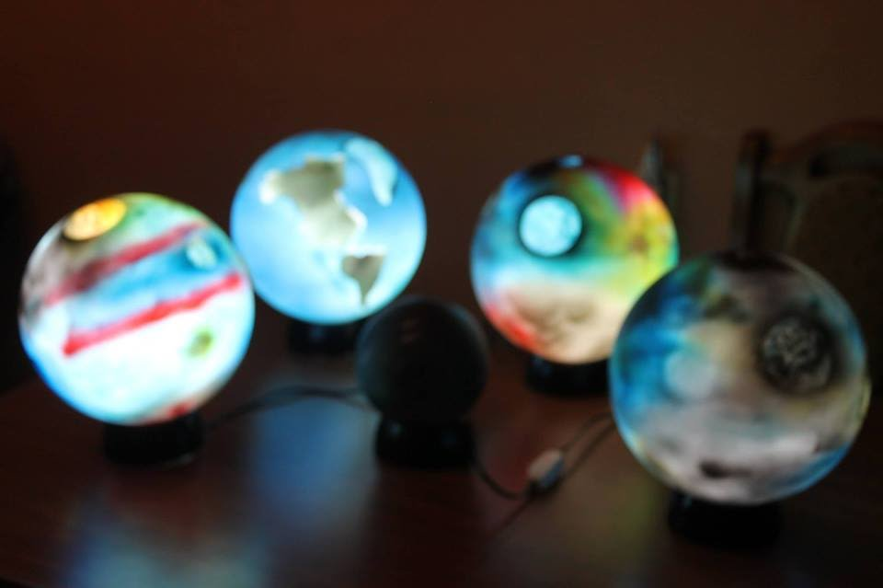
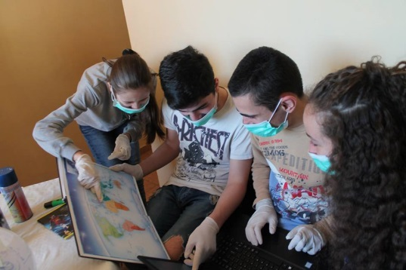
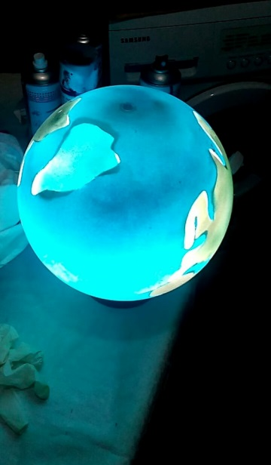
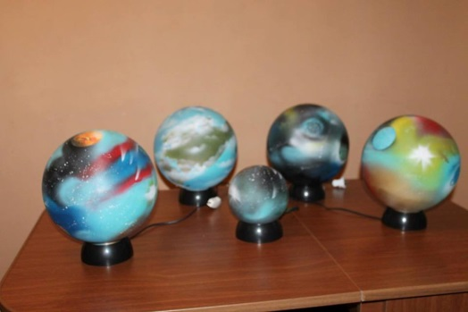
პროდუქცია
მაგიდის სანათები
მინიკომპანია Space Light
დასაქმებული 7 მოსწავლე
აწარმოეს 15 სანათი
მოგება- 180 ლარი

Slide 9
სწავლების ეტაპები:
ბიზნეს იდეის განვითარება
საწარმოს დაფუძნება და მოვალეობების გადანაწილება კომპანიაში
სამომხმარებელო ბაზრის კვლევა, კონკურენტუნარიანი პროდუქტის ან მომსახურების განსაზღვრა
ფინანსების მოძიება
შესყიდვების, წარმოების, მარკეტინგისა და გაყიდვების დაგეგმვა
წარმოების ფინანსების მართვა
საქმიანი დოკუმენტაციის წარმოება
დაფუძნება
წარმოება
და გაყიდვები
არჩევნები
ერთი
სასწავლო
წელი
კომპანიის
რეგისტრაცია
ფუნქციების
განაწილება

Slide 10
ბიზნესის უნარ-ჩვევების სწავლების სტატისტიკა

Slide 11
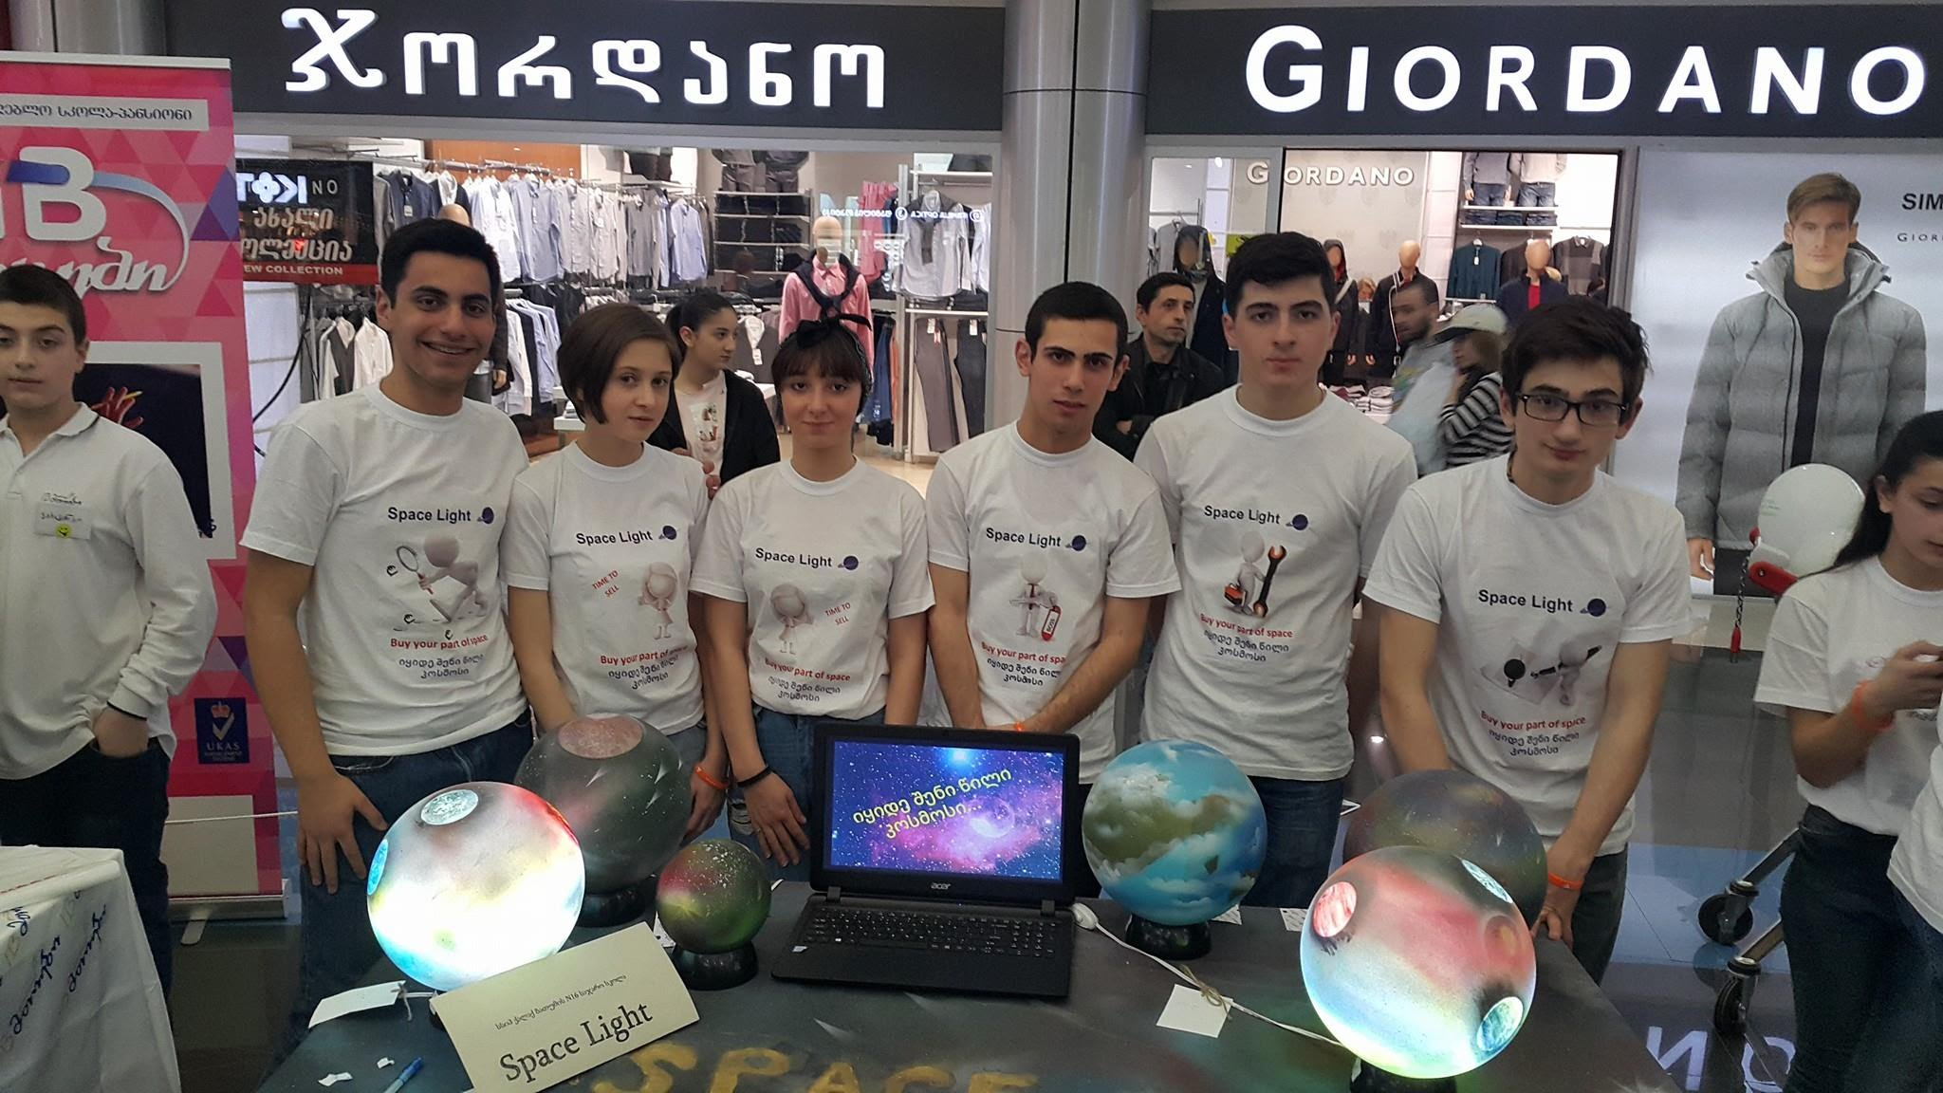

Slide 12
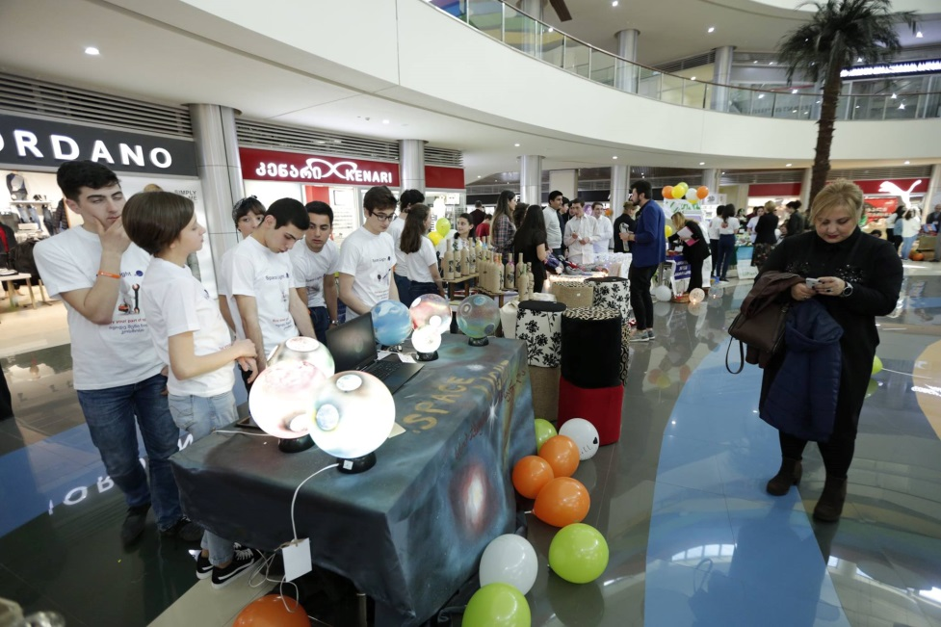
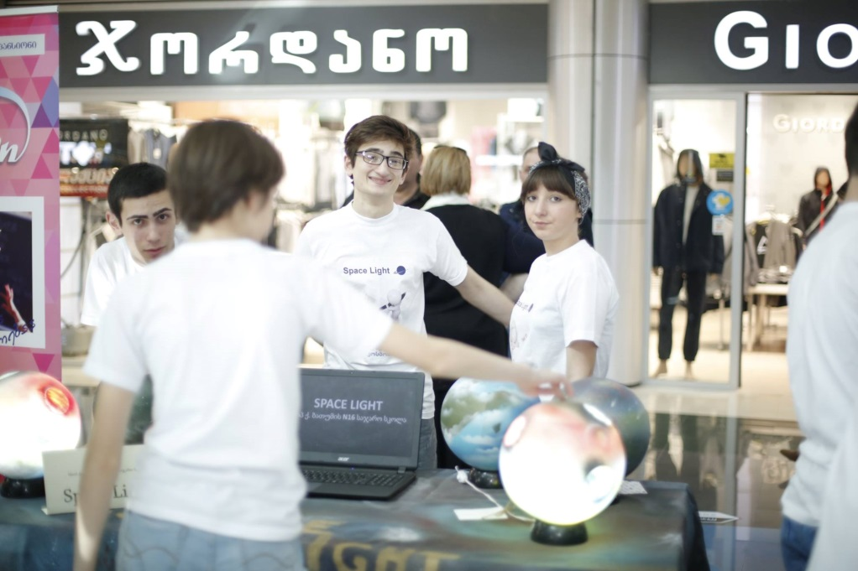
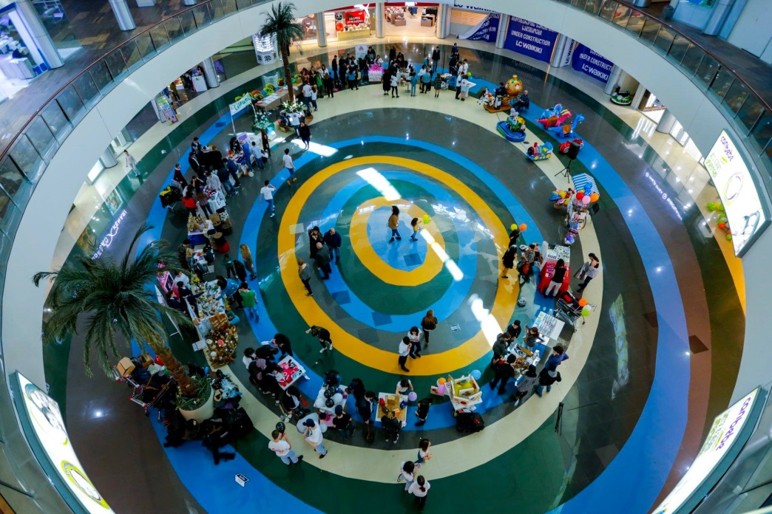

Slide 13
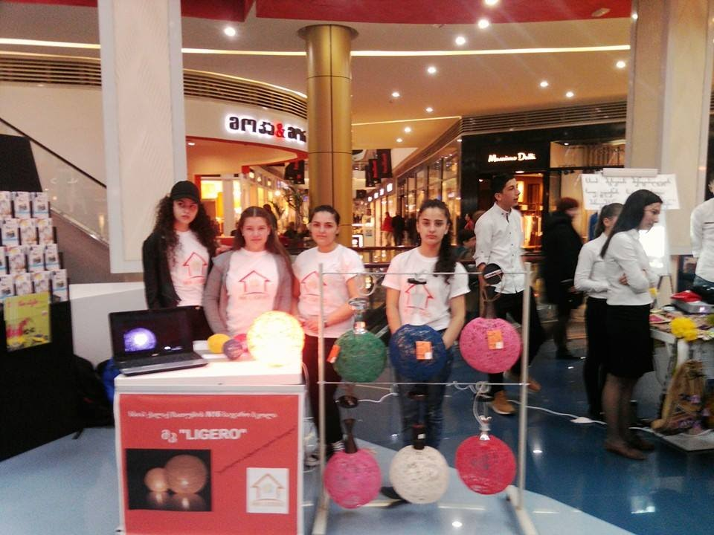

Slide 14
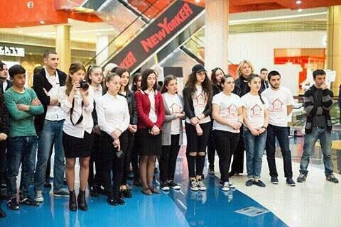
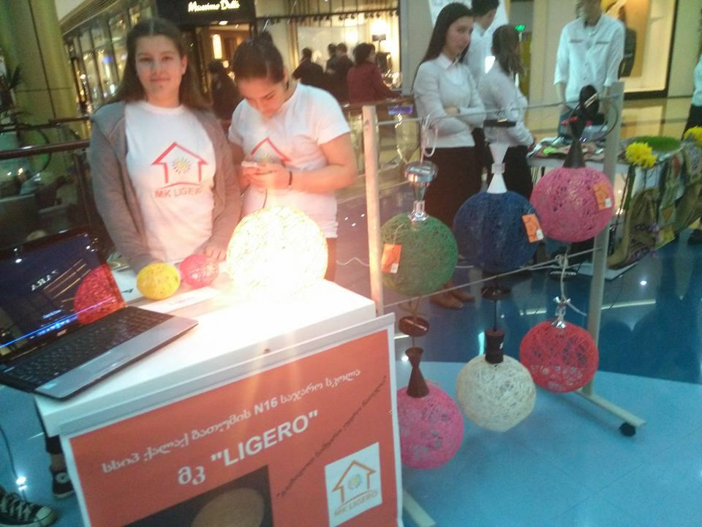
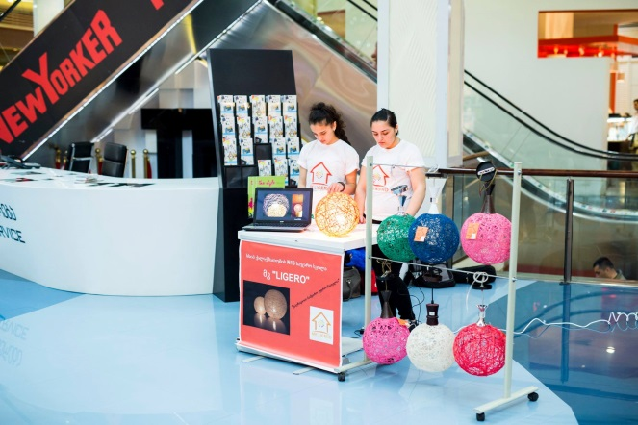

Slide 15
გმადლობთ ყურადღებისათვის! თამთა კვარაცხელია
ბათუმის მე-16 საჯარო სკოლის დირექტორი
Your Site Here
Company Logo

